Slide 1
Sémi összehasonlító nyelvészet
BMA-HEBD-303
Biró Tamás
2014. október 1.

Slide 2
Előző órához:
Családfákról és izoglosszákról: elkezdtem írni valamit
Általános nyelvészeti kérdések Bennett 1. fejezetével kapcsolatban?
Huehnergard in Beyond Babel? Sok mindenre visszatérünk még.

Slide 3
Mi is a „bibliai héber”?

Slide 4
Mi is a „bibliai héber”?
Kiejtés (fonetika-fonológia):
reneszánsz-teológiai, izraeli, stb. hatások
vs. askenázi, szfaradi, jemeni…
Szöveg (fonológia, morfológia, szintaxis…):
„Tiberiasi héber” (TH), „maszoretikus héber”
„Historical Hebrew”, „Judean Canaanite”, „Iron Age Literary Hebrew”

Slide 5
Kiejtési hagyományok (Forrás: Encyclopaedia Judaica)

Slide 6
Kiejtési hagyományok (Forrás: Encyclopaedia Judaica)

Slide 7
“One who wishes to be ‘free of the bonds of Masorah’ and to build a complete grammatical description of Biblical Hebrew on the basis of the text as given in the consonants alone (without the pointing) in the books of the Hebrew Bible, assuming that in this way he will be able to describe the language in its ‘original’ form, meaning its form ‘before the Masorah’ – such a person in indulging in fantasy.”
(Ze’ev Ben-Hayyim 2000:4)

Slide 8
Szamaritánus héber
Perfect
Singular Plural
1st få:qådti פקדתי få:qådnu פקדנו
2nd masc. få:qådtå פקדת få:qådtimma פקדתם
2nd fem. få:qådti פקדת få:qådtən פקדתן
3rd masc. få:qåd פקד få:qå:du פקדו
3rd fem. få:qå:då/a פקדה få:qå:du פקדו

Slide 9
Szamaritánus héber
Imperfect
Singular Plural
1st ifqåd אפקד nifqåd נפקד
2nd masc. tifqåd תפקד tifqå:du, tifqå:don תפקדו, תפקדון
2nd fem. tifqå:di תפקדי tifqå:dinna תפקדנה
3rd masc. Yifqåd יפקד yifqå:du, yifqå:don יפקדו, יפקדון
3rd fem. tifqåd תפקד tifqå:dinna תפקדנה

Slide 10
Ugariti
Perfect
Singular Plural
1st PQDT
2nd masc. PQDT PQDTM
2nd fem. PQDT PQDTN
3rd masc. PQD PQD
3rd fem. PQDT PQD

Slide 11
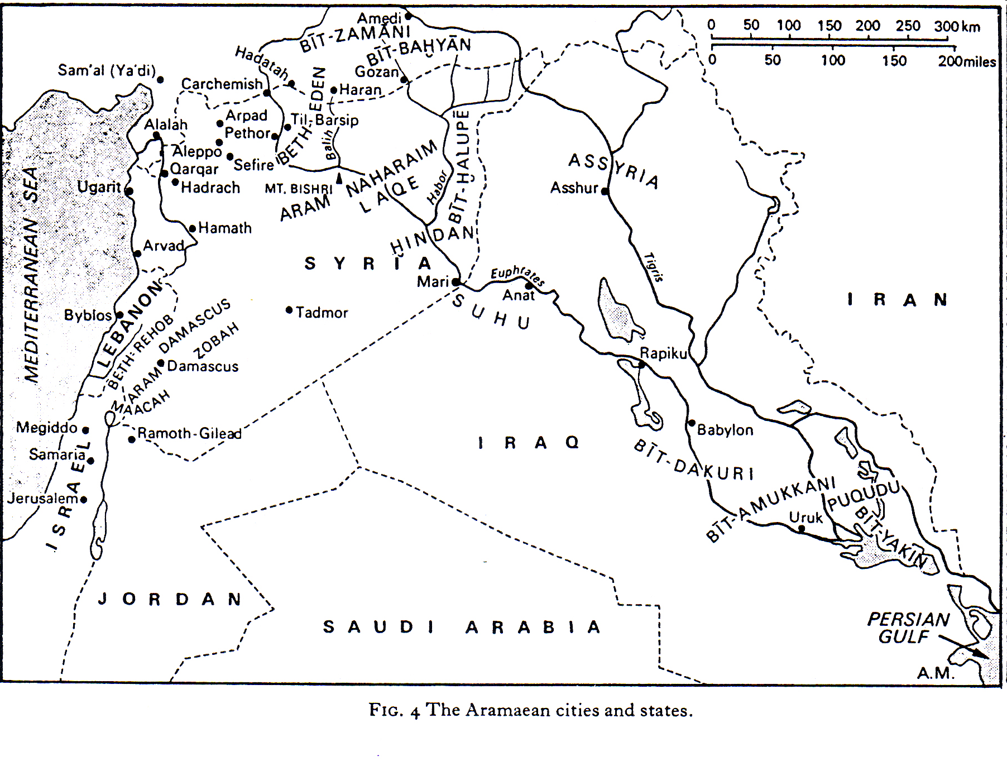
The West-Semitic language continuum
Hittite until
1200 BCE
Ugaritic
until
1200 BCE
Akkadian
Aramaic from 1100 BCE
Phoenician
Arabic (Nabatean) tribes?
Egyiptian
Tel el-Amarna
South-Arabian & Ethiopian
Source: http://www.aramaic-dem.org/English/History/THE_ARAMAEANS-filer/image001.jpg

Slide 12
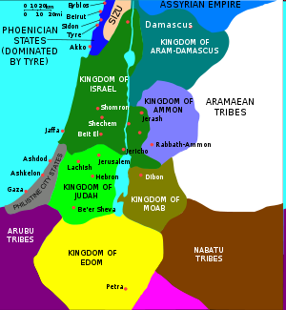
The West-Semitic language continuum
Soon after 1000 BCE:
(Ugaritic not anymore, no Canaanite shift)
(Philistine language? Indo-European?)
Aramaic in Syria (no Canaanite shift)
Canaanite sound shift [ā] > [ō]: Phoenician on the coast, and
Hebrew: Northern and Southern dialects? (E.g., shibbolet/sibbolet?)
Ammonite, Moabite, Edomite (etc?).
Most probably:
- spoken dialect continuum
- artificial official/literary language(s) in inscriptions.
Source: http://library.kiwix.org:4201/I/300px_Levant_830_svg.png

Slide 13
History of Biblical Hebrew: spoken vs. written
hypothesized
Time:
2nd Temple; Bab. exile; 1st Temple; Judges
documents
Geography: Northwest Semitic spoken language continuum
  Aramaic Northern Hebrew Southern Hebrew Moab
  Judah
  Pre-classical BH
  Mesha stele
  early Aramaic Classical BH
  inscriptions
  Achaemenid Late Biblical Hebrew
  Aramaic Qumran Hebrew
  Middle Aramaic Mishnaic/Rabbinic Hebrew
North and South,
pre- and post-exilic Colloquial Hebrew?
13
To observe: where are no connecting lines! Major break!

Slide 14
Házi feladat

Slide 15
Következő órára: olvasandó + házi feladat
Olvasandó: K-McK 223-241 (Ugariti), Dobos 111-116 (Amarna).
  Készítsenek listát az elírásokról, nyomdahibákról.
2. Forráskritika:
Parker (Beyond Babel 43-60) előbb felsorol öt szempontot, amely egy-egy felirat nyelvének a meghatározásában segít (pp. 50-53): nyelvi jellegzetes-ségek, eredet, névtan (onomasztika), paleográfia, ikonográfia. Majd bemutat hét feliratot vagy feliratcsoportot. Foglalja össze: mely forrástípus esetén mely szempont mennyire használható.
Emailben: biro.tamas@btk.elte.hu. Határidő: kedd dél (12:00).

Slide 16
Viszlát jövő szerdán!

